Slide 1

Projektas ,,Bendrieji veiksmai dėl širdies ir kraujagyslių ligų bei diabeto”
(JACARDI)
Higienos institutas
SVSB platforma, 2024 m. lapkričio 4 d.

Slide 2

JACARDI
Projekto tikslas – sumažinti širdies ir kraujagyslių ligų ir diabeto naštą Europos Sąjungos šalyse tiek individo, tiek visuomenės lygmeniu. Juo siekiama integruoti patvirtintą geriausią praktiką ir ekonomiškai efektyvias intervencijas įvairiose šalyse bei regionuose.
Projekto vykdymo laikotarpis 2023 m. – 2027 m.
Projekto koordinatorius Italijos Nacionalinis sveikatos institutas (it. – Istituto Superiore di Sanita)
Projekte dalyvauja 22 Europos šalys
Notes:
Projektas „Bendrieji veiksmai dėl širdies ir kraujagyslių ligų bei diabeto“.
projekto tikslas – sumažinti širdies ir kraujagyslių ligų ir diabeto naštą Europos Sąjungos šalyse tiek individo, tiek visuomenės lygmeniu. Juo siekiama integruoti patvirtintą geriausią praktiką ir ekonomiškai efektyvias intervencijas įvairiose šalyse bei regionuose.
JACARDI siekia suvienyti Europos atsaką į didėjančią ŠKL ir diabeto problemą. Projektas bus sutelktas į patikrintos ir veiksmingos ŠKL ir diabeto gerosios praktikos įgyvendinimą, vykdant 143 bandomuosius projektus. Jame dalyvauja 76 partneriai ir daugiau kaip 300 visuomenės sveikatos ekspertų.
Projekto vykdymo laikotarpis 2023 m. – 2027 m.
Projekto koordinatorius Italijos Nacionalinis sveikatos institutas (it. – Istituto Superiore di Sanita)
Projekte dalyvauja 22 Europos šalys

Slide 3

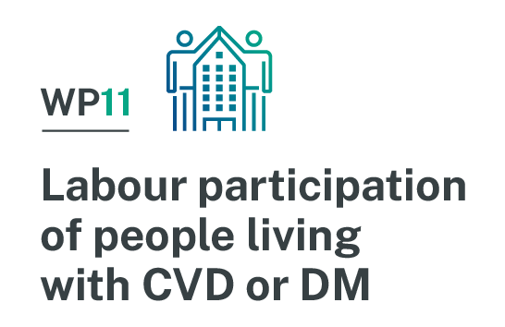
Projekto veiklų paketai (VP):
1 VP „Valdymas ir koordinavimas“
2 VP „Komunikacija ir sklaida“
3 VP „Vertinimas
4 VP „Tvarumas“
5 VP „Metodologinė struktūra“
6 VP „Sveikatos raštingumas ir sąmoningumas“
7 veiklos paketas „Duomenų prieinamumas kokybė ir bendrinimas“
8 veiklos paketas „Asmenų ir didelės rizikos grupių patikra“
9 veiklos paketas „Integruotos sveikatos priežiūros būdai“
10 veiklos paketas „Pacientų savirūpa“
11 VP „Žmonių, sergančių ŠKL ar CD dalyvavimas darbe“
Notes:
1 veiklos paketas „Valdymas ir koordinavimas“
2 veiklos paketas „Komunikacija ir sklaida“
3 veiklos paketas „Vertinimas
4 veiklos paketas „Tvarumas“
5 veiklos paketas „Metodologinė struktūra“
6 veiklos paketas „Sveikatos raštingumas ir sąmoningumas“
7 veiklos paketas „Duomenų prieinamumas kokybė ir bendrinimas“
8 veiklos paketas „Asmenų ir didelės rizikos grupių patikra“
9 veiklos paketas „Integruotos sveikatos priežiūros būdai“
10 veiklos paketas „Pacientų savirūpa“
11 veiklos paketas „Žmonių, sergančių ŠKL ar DM dalyvavimas darbe“.
Higienos Institutas dalyvauja pirmuose 5 bendruose veiklos paketuose ir šeštame bei vienuoliktame teminiuose veiklos paketuose

Slide 4
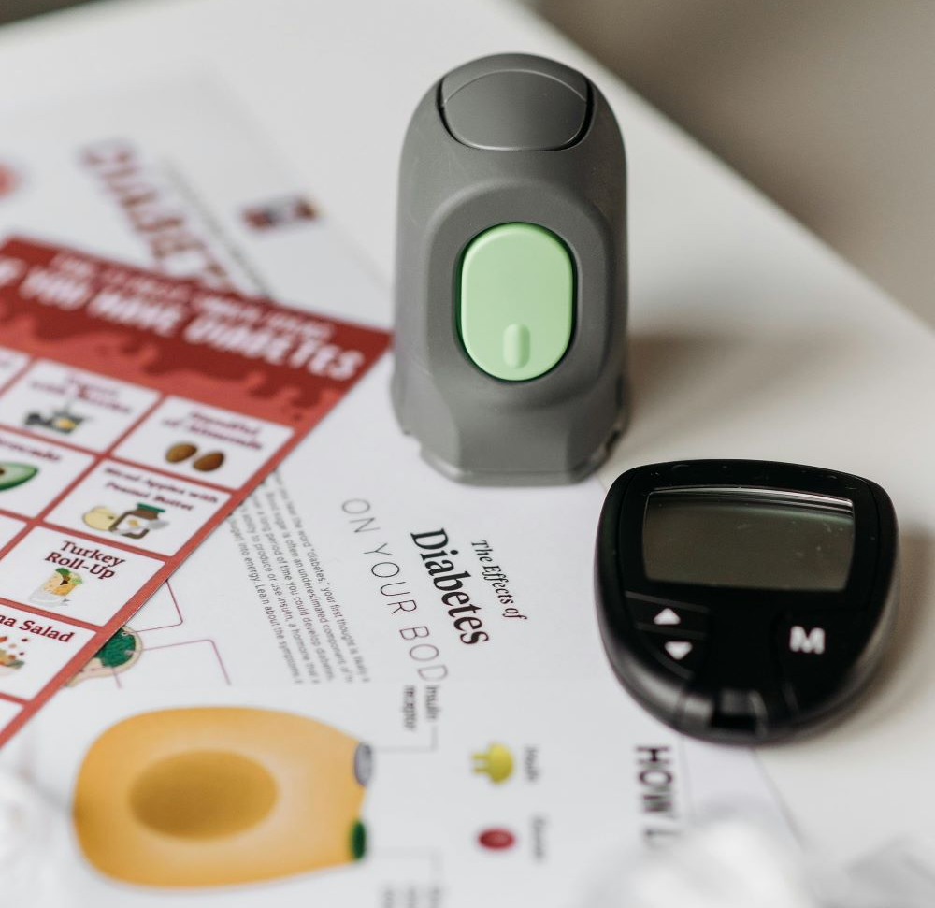
6 VP – „Sveikatos raštingumas ir sąmoningumas“
Pagrindinis tikslas – gerinti sveikatos raštingumą ir informuoti apie ŠKL ir CD riziką bei rizikos veiksnius individo ir visuomenės lygmeniu.
12 ES šalių partnerių - Kroatija, Čekija, Suomija, Prancūzija, Islandija, Italija, Malta, Lenkija, Portugalija, Rumunija, Ispanija, Ukraina.
Notes:
Pagrindinis tikslas – gerinti sveikatos raštingumą ir informuoti apie ŠKL ir DM riziką bei rizikos veiksnius individo ir visuomenės lygmeniu.
Šiame veiklos pakete Lietuva dalyvauja kartu su 12 ES šalių partnerių – Kroatija, Čekija, Suomija, Prancūzija, Islandija, Italija, Malta, Lenkija, Portugalija, Rumunija, Ispanija, Ukraina.

Slide 5
6 VP pagrindinės veiklos:
Sveikatos raštingumo tyrimas –
  Vyresnių klasių mokinių (9−12 klasių) apklausa
  Gyventojų, dalyvavusių ir (ar) baigusių Sveikatos stiprinimo programą,
  skirtą širdies ir kraujagyslių ligų bei cukrinio diabeto profilaktikai, apklausa
  Bus naudojamas skaitmenizuotas sveikatos raštingumo klausimynas HLQ
  (angl. Health Literacy Questionnaire).
  Apklausas atlikti bus kviečiami savivaldybių visuomenės sveikatos biurai
2. Metodinė medžiaga ir rekomendacijos širdies ir kraujagyslių ligų ir diabeto prevencijai (pagal sveikatos raštingumo tyrimų rezultatus), kurias galės naudoti savivaldybių visuomenės sveikatos biurai ŠKL ir CD prevencijai
Notes:
Sveikatos raštingumo tyrimas –
Vyresnių klasių mokinių (9−12 klasių) apklausa
Gyventojų, dalyvavusių ir (ar) baigusių Sveikatos stiprinimo programą, skirtą širdies ir kraujagyslių ligų bei cukrinio diabeto profilaktikai, apklausa
Bus naudojamas skaitmenizuotas sveikatos raštingumo klausimynas HLQ
(angl. Health Literacy Questionnaire).
Apklausą atliks savivaldybių visuomenės sveikatos biurai
2. Metodinė medžiaga ir rekomendacijos širdies ir kraujagyslių ligų ir diabeto prevencijai (pagal sveikatos raštingumo tyrimų rezultatus), kurias naudos savivaldybių visuomenės sveikatos biurai ŠKL ir DM prevencijai

Slide 6
VP11 veiklos tikslas
Skatinti lėtinių širdies ir kraujagyslių ligų (ŠKL) ir cukrinio diabeto (CD) prevenciją 18-65 m. asmenims jų darbo vietose diabeto (CD) prevenciją 18-65 m. asmenims jų darbo vietose
Notes:
Sveikatos raštingumo tyrimas –
Vyresnių klasių mokinių (9−12 klasių) apklausa
Gyventojų, dalyvavusių ir (ar) baigusių Sveikatos stiprinimo programą, skirtą širdies ir kraujagyslių ligų bei cukrinio diabeto profilaktikai, apklausa
Bus naudojamas skaitmenizuotas sveikatos raštingumo klausimynas HLQ
(angl. Health Literacy Questionnaire).
Apklausą atliks savivaldybių visuomenės sveikatos biurai
2. Metodinė medžiaga ir rekomendacijos širdies ir kraujagyslių ligų ir diabeto prevencijai (pagal sveikatos raštingumo tyrimų rezultatus), kurias naudos savivaldybių visuomenės sveikatos biurai ŠKL ir DM prevencijai

Slide 7
VP11 pagrindinės veiklos (užduotys):
1. Gerųjų praktikų, padedančių į darbo rinką įtraukti žmones, sergančius ŠKL ir CD, paieška ir analizė.
2. Pilotinės intervencijos, susijusios su ŠKL ir CD prevencija darbo vietoje, sukūrimas ir aprašymas.
3. Pilotinės intervencijos taikymas 2-jose Lietuvos Nacionalinės sveikatos sistemos įstaigose.
4. Pilotinės intervencijos veiksmingumo įvertinimas.
5. Metodinės medžiagos rengimas kartu su kitų šalių WP11 komandomis.
diabeto (CD) prevenciją 18-65 m. asmenims jų darbo vietose
Notes:
Sveikatos raštingumo tyrimas –
Vyresnių klasių mokinių (9−12 klasių) apklausa
Gyventojų, dalyvavusių ir (ar) baigusių Sveikatos stiprinimo programą, skirtą širdies ir kraujagyslių ligų bei cukrinio diabeto profilaktikai, apklausa
Bus naudojamas skaitmenizuotas sveikatos raštingumo klausimynas HLQ
(angl. Health Literacy Questionnaire).
Apklausą atliks savivaldybių visuomenės sveikatos biurai
2. Metodinė medžiaga ir rekomendacijos širdies ir kraujagyslių ligų ir diabeto prevencijai (pagal sveikatos raštingumo tyrimų rezultatus), kurias naudos savivaldybių visuomenės sveikatos biurai ŠKL ir DM prevencijai

Slide 8
Kontaktai
Projekto vadovė – dr. Roma Bartkevičiūtė
6 veiklos paketo koordinatorės:
Aida Laukaitienė (suaugusiųjų sveikatos raštingumo tyrimas),
Dovilė Šapokaitė (mokyklinio amžiaus vaikų tyrimas)
11 veiklos paketo koordinatorė:
Lolita Pilipavičienė

Slide 9
Dėkojame už dėmesį!

